Slide 1
音频视频
单击此处添加副标题
张瑾
2019/6/13

Slide 2
每日一词
poster 海报
muted 静音 [ˈmjuːtɪd]
volume 音量
pause 暂停 [pɔːz]

Slide 3

01.
h5音频视频应用
02.
音频视频标签
03.
音频视频脚本化
04.
单击此处添加文本具体内容
05
单击此处添加文本具体内容
目录

Slide 4
h5音频视频应用
01
单击此处添加文本具体内容

Slide 5
h5音频视频应用
早些年flash被应用于98%的电脑上。看视频需要下载flash，玩页游需要下载flash。
随着iPhone的流行，Flash在移动市场迅速衰退。2007年出现的iPhone一开始就不支持Flash，当时正值Flash的顶峰。很多人起初对苹果这一决定嗤之以鼻，但最后发觉原来增加续航的最好方法不是增大电池，而是抛弃Flash。于是，Android也在2012年宣布不再支持Flash，Flash在移动市场不再有立足之地。flash支持多个平台，这令他带来的安全性的影响也更加严重，移动时代，谁也不希望隐私从满目疮痍的flash中泄露出去。

Slide 6
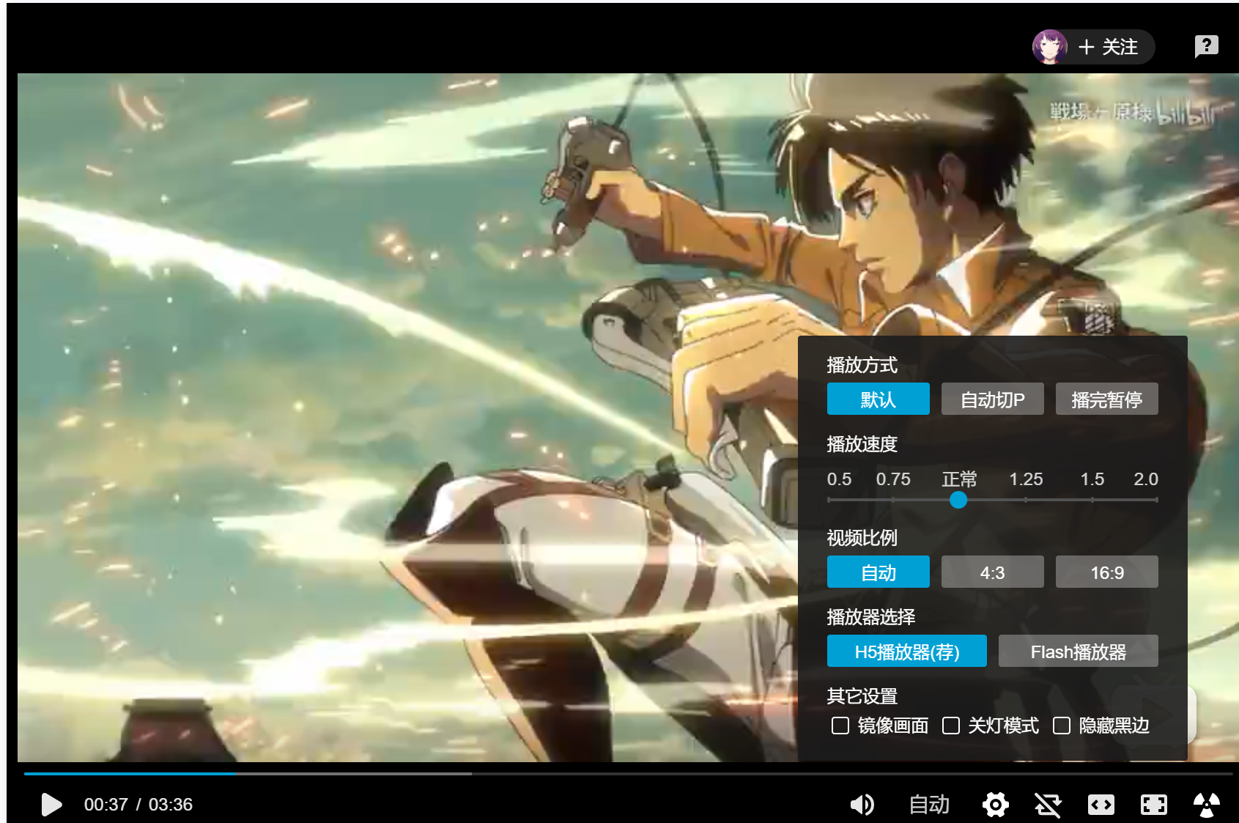
h5音频视频应用
h5新增了audio和video标签，但如今国内仍有许多视频网站在使用古老的flash播放器。不过，现在很多公司已经开始推荐h5播放器了，如：哔哩哔哩，优酷等视频网站。相信有一天h5播放器一定会像电动助力车取
代燃油车一样取代flash播放
器。

Slide 7
音频视频标签
02
单击此处添加文本具体内容

Slide 8
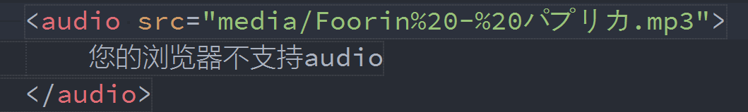
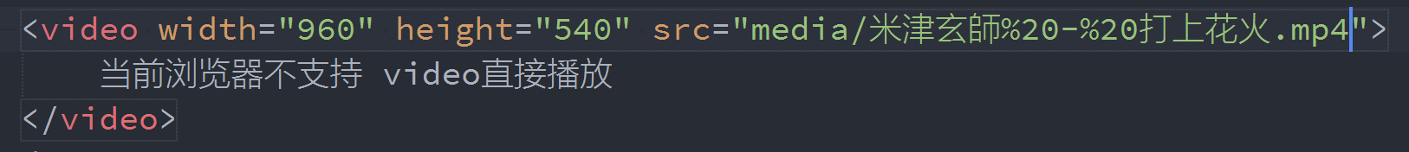
音频视频标签
音频视频标签的引入

Slide 9
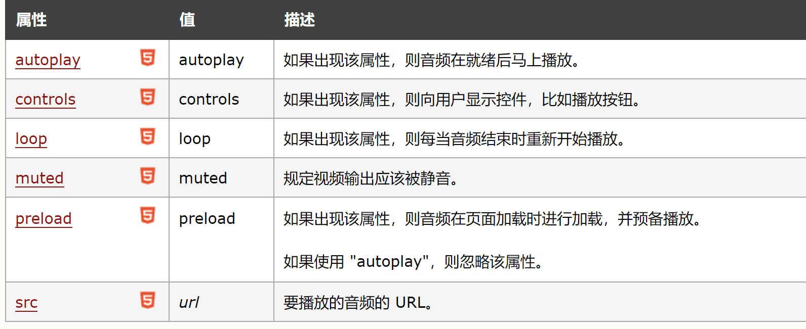
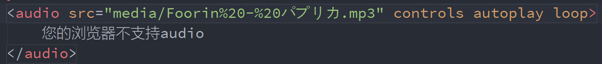
音频视频标签
先说audio，audio标签上可以添加如下属性：
chrome下自动播放要先设置静音

Slide 10
音频视频标签
先说audio，audio标签上可以添加如下属性：
preload属性：预加载，可选值有3个
none:不执行预加载
auto：页面加载后执行载入整个音频
metadata:仅加载此视频的元数据（媒体大小，音频/视频长度等）
注意：有autoplay属性时，此属性失效

Slide 11
音频视频标签
再说video，video标签可添加的属性和audio一样，多了一个poster属性，表示视频播放前或加载失败时的显示图片。以及width,height属性，这两个属性可以设置视频的宽高。
小知识：目前大部分视频的比例是16：9的，所以最好把视频宽高设置成此比例。

Slide 12
音频视频标签
Audio
Firefox：支持 Ogg Vorbis和WAV
Opera ：支持Ogg Vorbis和WAV
Safari ：支持MP3，AAC格式 ，和MP4
Chrome ：支持Ogg Vorbis，MP3，WAV，AAC和MP4
Internet Explorer 9+ ：支持MP3，AAC格式 ，和MP4
IOS ：支持MP3，AAC格式 ，和MP4
Android ：支持AAC和MP3

Slide 13
音频视频标签
Video
Firefox ：支持Ogg Theora格式和WEBM
Opera ：支持Ogg Theora格式和WEBM
Safari ：支持MP4
Chrome ：支持Ogg Theora格式，MP4和WEBM
Internet Explorer 9 ：支持MP4和WEBM(需要安装插件)
IOS ：支持MP4
Android ：支持MP4和WEBM(Android 2.3版本以上)

Slide 14
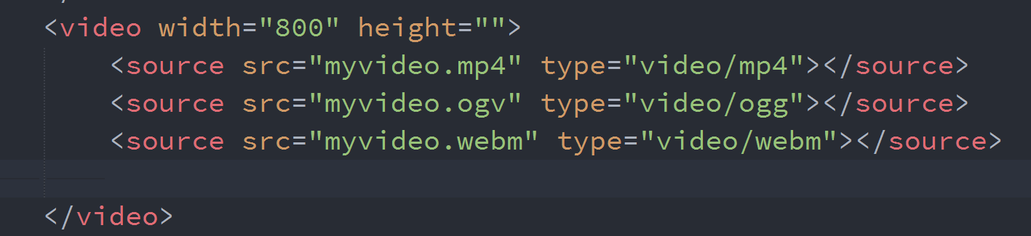
音频视频标签
为了最大化兼容每个浏览器，我们可以在video标签里写入source标签，写入不同 格式的视频。
如果此浏览器支持mp4，就播放mp4视频。如果不支持mp4，支持ogg格式，就播放ogg格式的视频。

Slide 15
音频视频脚本化
03
单击此处添加文本具体内容

Slide 16
音频视频脚本化
autoplay:设置或返回是否在加载完成后随即播放音频/视频
controls:设置或返回是否显示播放控件
currentSrc:返回当前音频/视频的 URL,当前正在播放的格式的url。
currentTime:设置或返回音频/视频中的当前播放位置（以秒计）

Slide 17
音频视频脚本化
defaultMuted:设置或返回音频/视频默认是否静音
duration:返回当前音频/视频的长度（以秒计）
ended:返回音频/视频的播放是否已结束
loop:设置或返回音频/视频是否应在结束时重新播放
muted:设置或返回音频/视频是否静音
paused:返回音频/视频是否暂停
playbackRate:设置或返回音频/视频播放的速度
volum:设置或返回音频/视频的音量，取值0-1

Slide 18
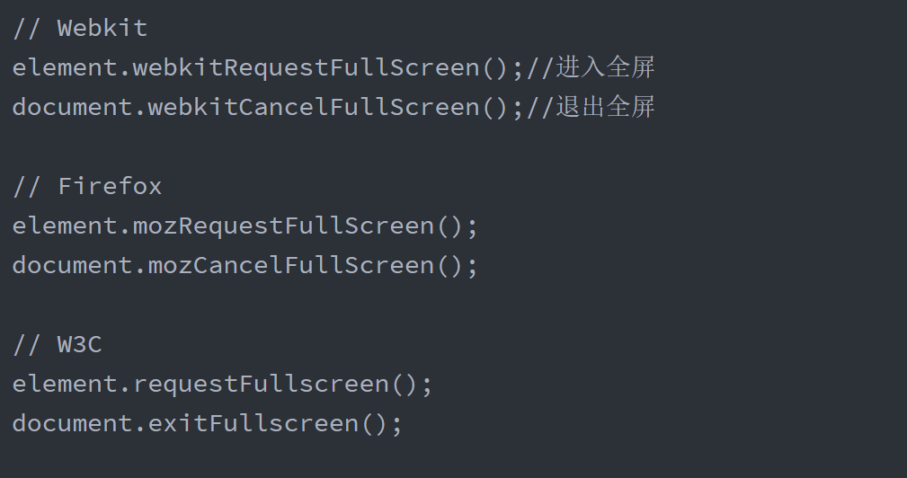
音频视频脚本化
音视频方法：
play():播放媒体
pause()：暂停媒体
load():重新加载媒体
全屏：

Slide 19
音频视频脚本化
音视频相关事件：
ended：当目前的播放列表已结束时触发
error：当在音频/视频加载期间发生错误时触发
emptied:当目前的播放列表为空时触发
pause：当音频/视频已暂停时
play:当音频/视频已开始或不再暂停时
playing：当音频/视频正在播放时
timeupdate:当目前的播放时间已更改时，只要播放就会触发

Slide 20
音频视频脚本化
音视频相关事件：
volumechange:当音量已更改时
ratechange:当音频/视频的播放速度已更改时

Slide 21
音频视频脚本化
全屏api
requestFullscreen()方法可以设置元素或根元素全屏显示。
exitFullscreen()（通用）和cancelFullscreen()（火狐浏览器兼容）方法可以取消全屏
document.fullscreen:检测当前页面是否全屏。
tips:视频全屏时最好让它的父元素全屏，否则自定义的控件无法显示。

Slide 22
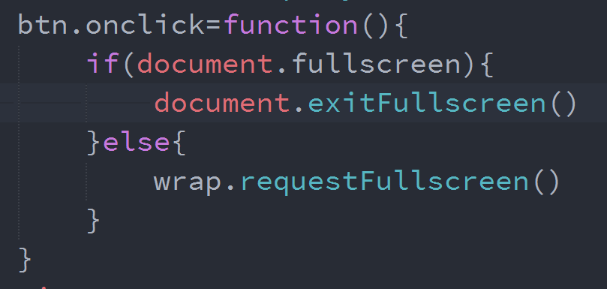
音频视频脚本化
全屏api
最好考虑兼容性：

Slide 23
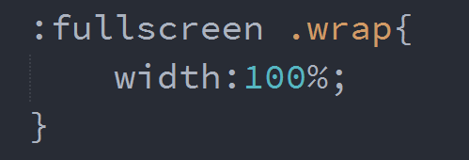
音频视频脚本化
css提供了一个伪类:fullscreen 来设置全屏状态下元素的样式
事件：fullscreenchange：可以检测全屏状态的改变。

Slide 24
自制播放器
04
单击此处添加文本具体内容

Slide 25
自制播放器
案例分析：
1.进度条：可以拖动，并且随着视频播放进度条和滑块可以移动。点击进度条任意位置可以跳转对应分钟的视频
2.音量滑块可以滑动更改音量大小
3.全屏
4.倍速播放
5.获取对应的播放时间和总时间，转化成分钟数

Slide 26
总结
05
单击此处添加文本具体内容

Slide 27
总结
音视频的属性
音视频的方法
可以添加给音视频的方法

Slide 28
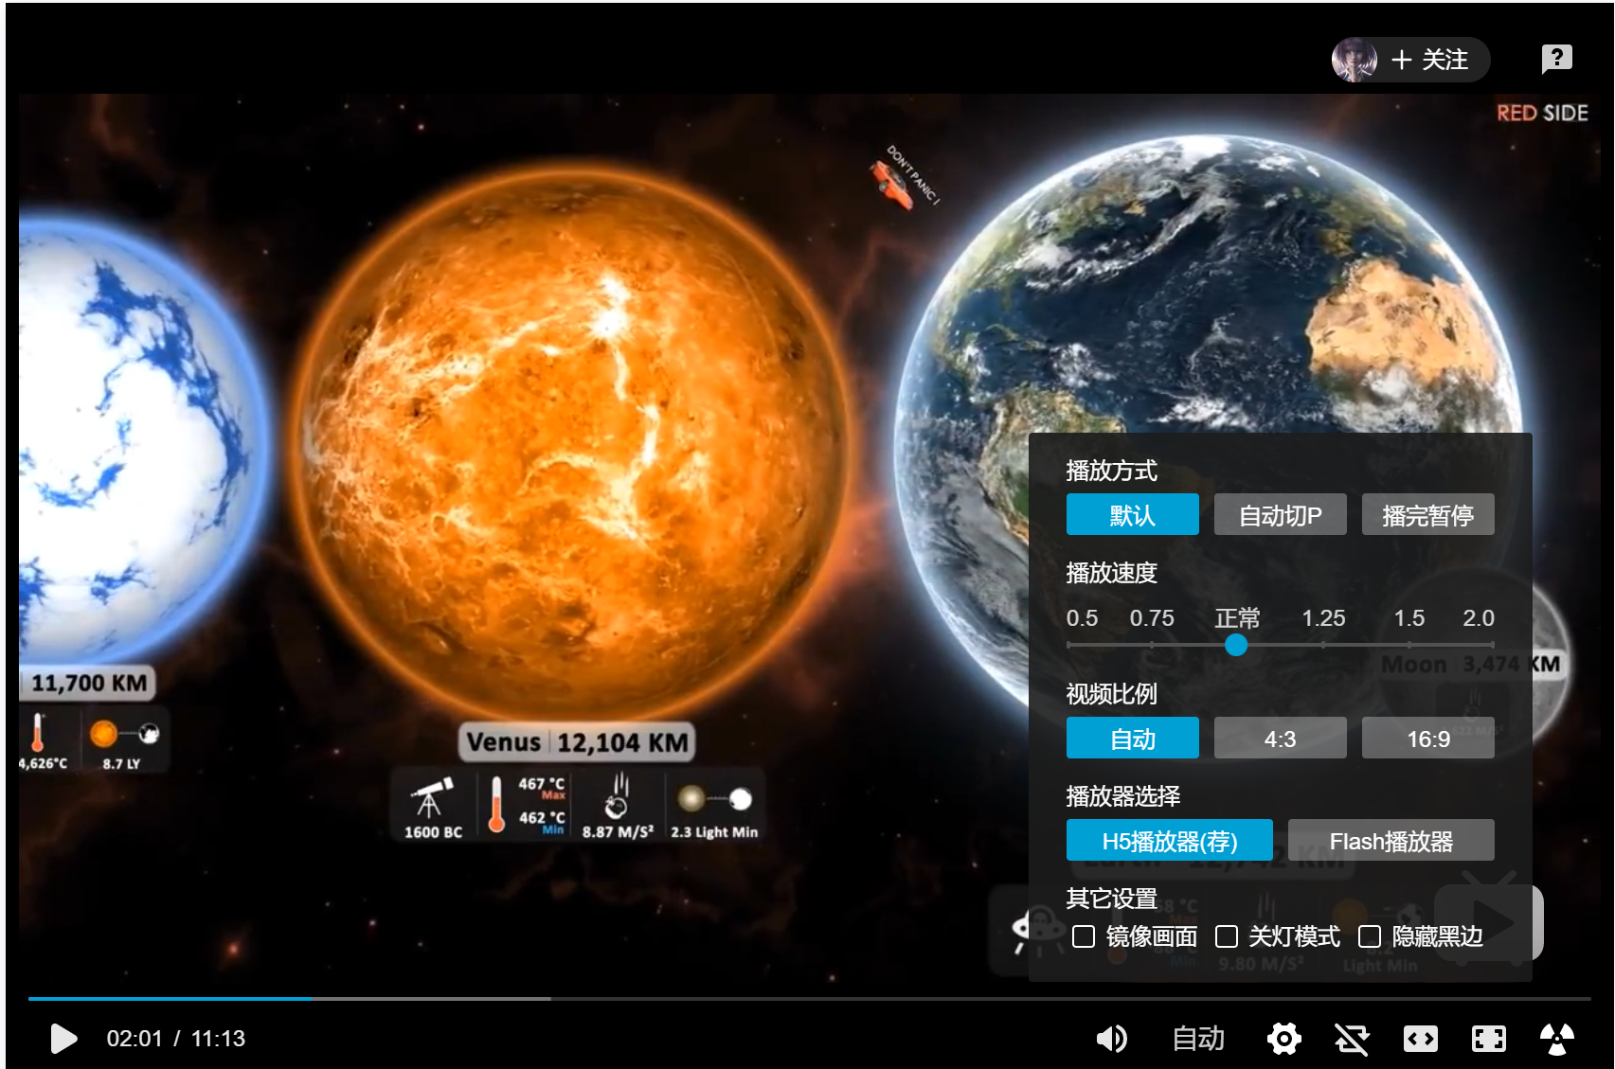
作业
1.仿写B站的视频播放器，可以实现的功能都实现，比如倍速播放，全屏，进度条等

Slide 29
Thanks

